Slide 1
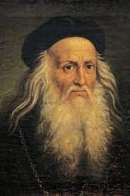
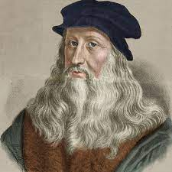
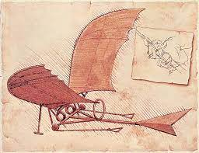
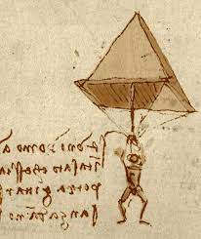
Da vinci
Nom:leonard da vinci
Nationalité:italien
Periode de temps:1452-1519
Contribution:parachute ,helicopter ,le char d’assaut

